Slide 1
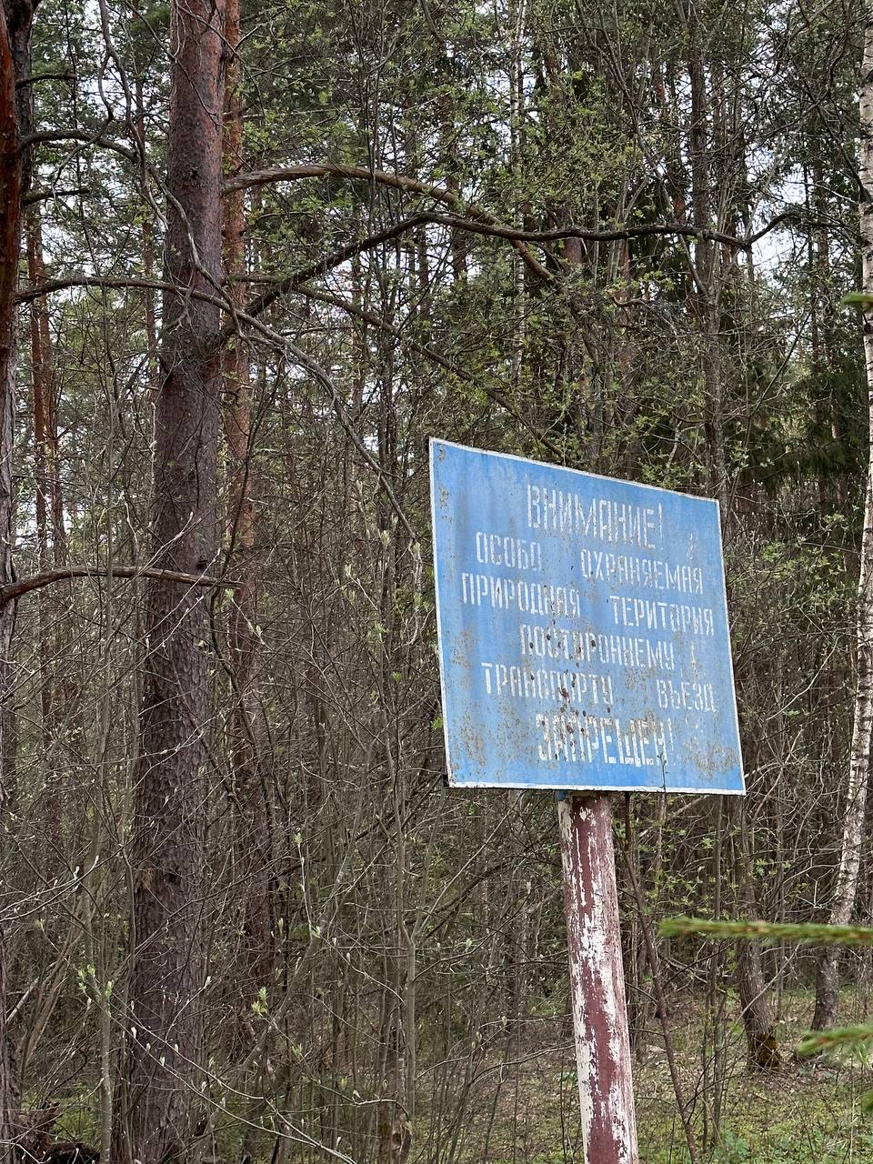
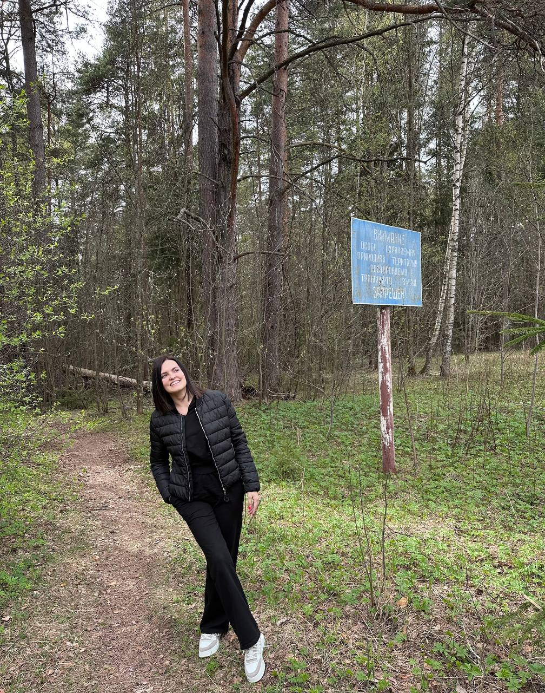
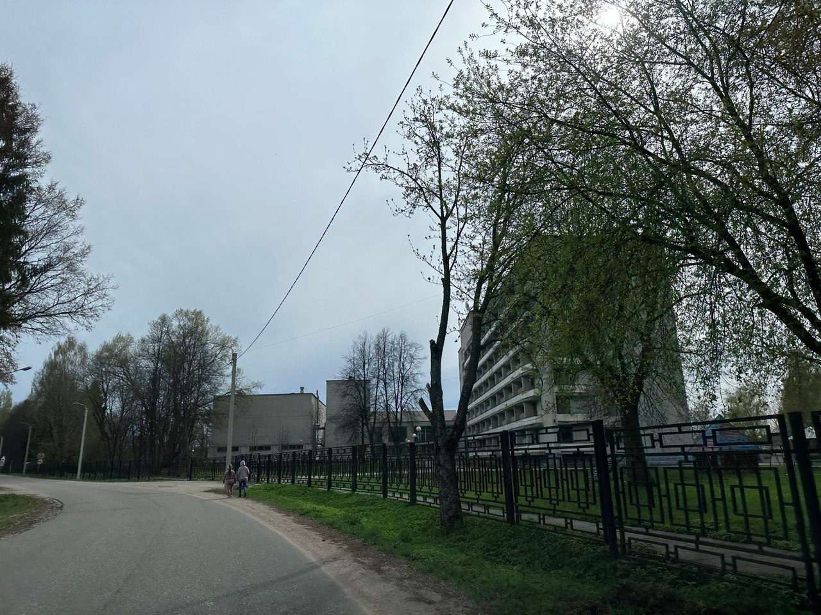
Памятник природы регионального значения «Лесопарковая зона курорта Митино»
Данная особо охраняемая природная территория имеет достаточно большую площадь. Встретила данная территория обшарпанной табличной (представлена на фото), поэтому первое впечатление было не особо хорошее. Однако в процессе прогулки по данной территории было и приятное ощущение: лес, свежий воздух, достаточно чисто. Явных загрязненных участков не было.

Slide 2
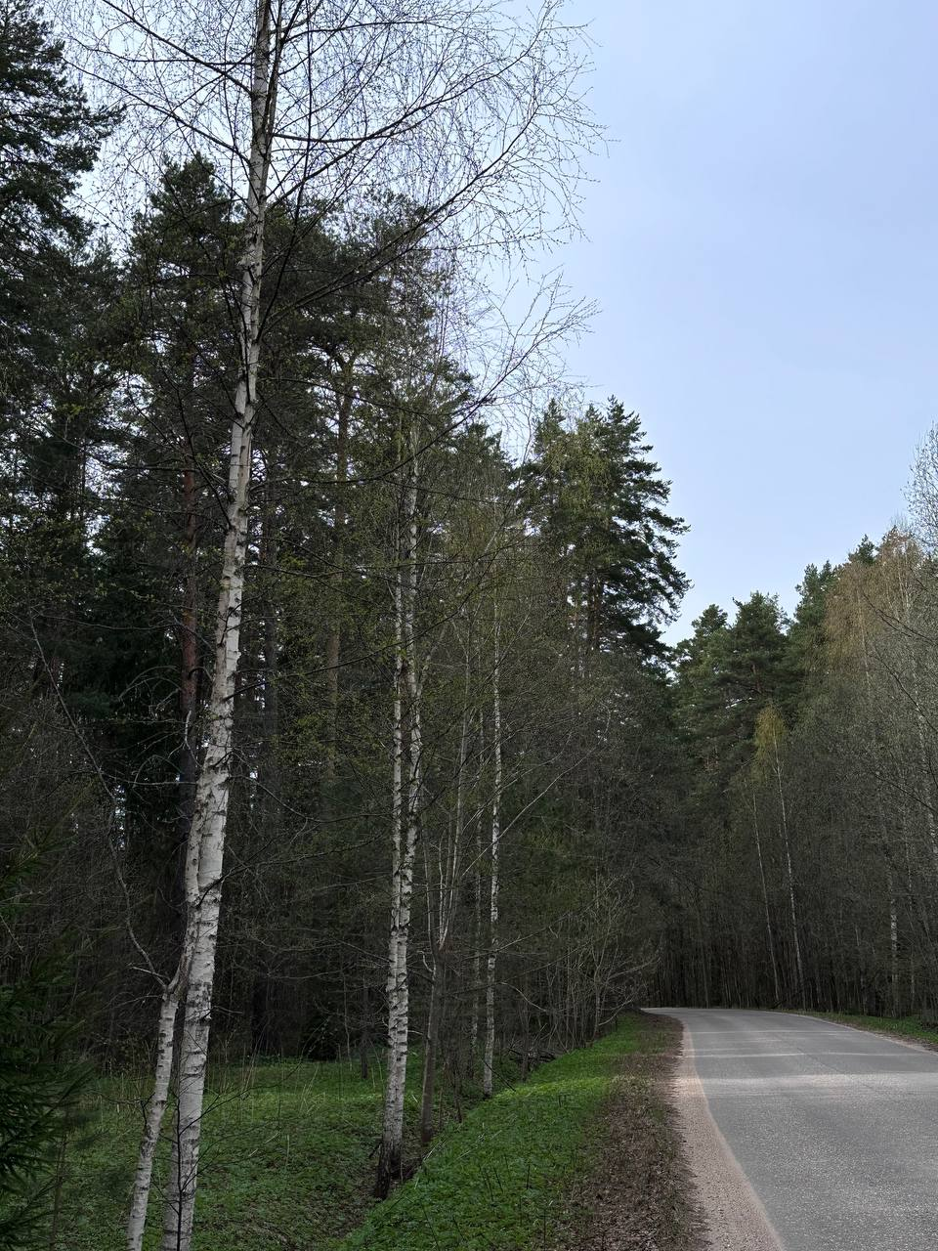
Об особенностях:
Категория ООПТ:
памятник природы
Значение ООПТ:
Региональное
Дата создания:
12.02.1982
Местоположение ООПТ в структуре административно-территориального деления:
Центральный федеральный округ›Тверская область›Торжокский район
В бриофлорах парков Торжокского района достаточно полно представлена группа базифильных эпифитов. Отмечены охраняемые виды мхов и лишайников. Некоторые из них приурочены к старинным паркам. Например, Parmelina tiliacea крайне редко встречается на территории Тверской области в естественных лесных массивах . Три вида, включенные в Красную книгу Тверской области зарегистрированы– в Митино. Найдены также некоторые редкие виды, не указанные ранее для Тверской обл. Среди них Lecania nylanderiana, Phaeophyscia sciastra, Verrucaria nigrescens
На данной территории также запрещается рубка деревьев и кустарников, любые вида строительства, разведение костров, выпас сельскохозяйственных животных, засорение мусором. Создание особо охраняемых природных территорий – одна из самых эффективных форм природоохранной деятельности, позволяющая сохранить биологическое и ландшафтное разнообразие
Общая площадь ООПТ:
30,0 га

Slide 3
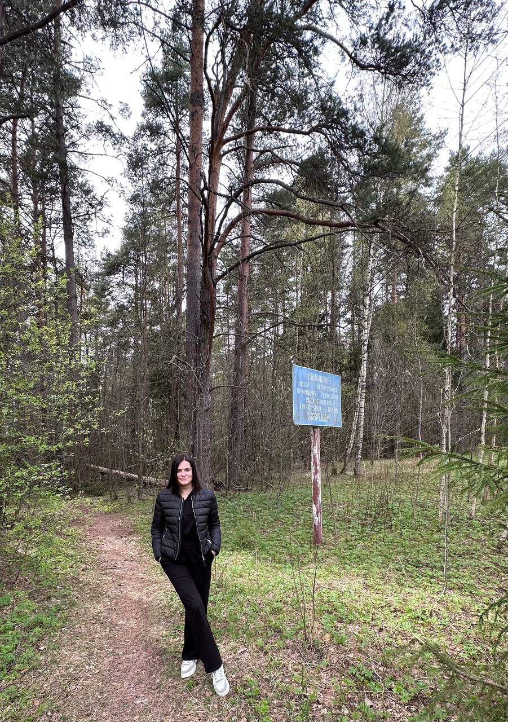
В части соблюдения требований экологического законодательства:
-явного замусоривания территории обнаружено не было;
-явных признаков самовольной рубки деревьев обнаружено не было;
-из негативных антропогенных воздействий на данную территорию можно обозначить: повреждение стволов деревьев; вытаптывание территории;
*остальные факторы возможного негативного воздействия на окружающую среду в пределах данной территории без проведения специальных экспертиз и мониторингов обнаружить не удастся

